Slide 1




Slide 2




Licitación de Áreas Hidrocarburíferas Mendoza 2022
Modelo de licitación y potencial de cada área
Noviembre 2022

Slide 3

Dirección de Hidrocarburos
Ministerio de Economía y Energía
Objetivos de la licitación 2022
Atraer compañías e inversiones a la Provincia incrementando nuestra producción de hidrocarburos.
Definir potencial no convencional en la Provincia en formaciones como Vaca Muerta. Shale oil / shale gas / tight gas / Crudos Pesados.
Continuar con la exploración y explotación convencional.
Instrumentar el proceso conocido como PROPUESTAS DE INICIATIVA PRIVADA.

Slide 4
Dirección de Hidrocarburos
Ministerio de Economía y Energía
Nuevo modelo de licitación continuo
PLIEGO MODELO de condiciones generales.
LLAMADOS A LICITACION sucesivos, incluyendo áreas que no tengan ofertas en llamado anterior y nuevas áreas que se vayan incorporando.
Posibilidad de tener una licitación en forma casi continua a lo largo de 2023.
Fecha estimada de primer llamado: diciembre 2022. Fechas estimadas de presentación de ofertas primer llamado: marzo / abril 2023
Pago único de pliego se accede a todo el DATA ROOM.

Slide 5
Dirección de Hidrocarburos
Ministerio de Economía y Energía
Modificaciones al pliego para hacer más atractiva la licitación
Se suprime el concepto de CANON EXTRAORDINARIO DE PRODUCCIÓN (regalía “extra”) → se deja Regalía del 12% LNH.
Se suprime CANON POR RENTA EXTRAORDINARIA (establecía que el % de regalía aumentaba si el precio aumentaba)

Slide 6
Dirección de Hidrocarburos
Ministerio de Economía y Energía
Modificaciones al pliego para hacer más atractiva la licitación
CONCESIONES DE EXPLOTACIÓN:
Se deja fijo el concepto de PAGO INICIAL (valorización de reservas del área), en la FORMULA DE ADJUDICACIÓN (ANTES los oferentes podían ofertar por encima de un mínimo). El objetivo es que concentren esfuerzos en INVERSIONES.
En la FORMULA DE ADJUDICACION, las inversiones para el primer quinquenio tienen un coeficiente mayor que para el segundo quinquenio. Buscamos que se invierta antes.
AREAS DE EXPLORACION: no se fija inversión mínima; se deja abierto a que el mercado decida.

Slide 7
Dirección de Hidrocarburos
Ministerio de Economía y Energía
INICIATIVA PRIVADA
PROPUESTA de persona de jurídica o agrupación empresarial para explorar y/o explotar un área libre + AA declara de utilidad pública.
BENEFICIO DE INICIADOR: DERECHO DE PREFERENCIA frente a PARIDAD DE OFERTAS Y EMPATE TECNICO.
VIGENCIA: desde publicación BO del PLIEGO y también a cualquier propuesta de iniciativa privada existente, en trámite, que no haya generado un llamado a licitación.
REQUISITOS
Nota a la AA y debe incluir:
aspectos generales que comprenderá el proyecto.
actividades a desarrollar + cronograma + inversiones
las coordenadas del área serán definidas por la AA.
Si declarada de INTERÉS PÚBLICO, GARANTÍA DE PRESENTACIÓN DE OFERTA
- Coordenadas

Slide 8
Dirección de Hidrocarburos
Ministerio de Economía y Energía
ACUERDOS DE EVALUACIÓN TÉCNICA (TEA)
LA PETROLERA propone el trabajo a ejecutar, aportando su capacidad financiera, legal, operacional y técnica conforme a las mejores prácticas de la industria.
LA PROVINCIA debe proveer toda la información disponible relativa al ÁREA
RECONOCIMIENTO SUPERFICIAL. NO DERECHO exploratorio. NO COMPROMISO (saldo pendiente actualizado)
NUEVA INFORMACION obtenida c/ TEA: resulte satisfactoria + EXPRESIÓN DE VOL P/ PERMISO EXPLORATORIO P/ 6 MESES.
LLAMADO A LICITACIÓN + DERECHO PREFERENCIA + DERECHO REINTEGRO ( 75% de las inversiones ejecutadas y certificadas por la A.A. durante la vigencia del TEA.)
PAGO PREVIO entrega formal del ÁREA al ADJUDICATARIO.

Slide 9
Dirección de Hidrocarburos
Ministerio de Economía y Energía
PROCESO LICITATORIO EVALUACIÓN DE OFERTAS
Evaluación de Calificación de Oferentes (Sobre A)
Evaluación de Oferta Técnico Económica (Sobre B)
ADJUDICACIÓN

Slide 10
Dirección de Hidrocarburos
Ministerio de Economía y Energía
SOBRE A - CALIFICACIÓN
Existencia y Capacidad Jurídica de la sociedad. Objeto: actividad petrolera
Capacidad Técnica
Inscripción Registro de Empresas Petroleras como OPERADOR. En caso de UTE, al menos el socio operador debe estar inscripto.
Acreditar equipo mínimo (de gestión y técnico) para exploración y explotación (antigüedad 3 meses + disponibilidad)
Capacidad Económico Financiera
Patrimonio Neto Mínimo: Disposición SE 335/2019 (27 mil Bbl)
índice de solidez + índice de liquidez + índice de crecimiento EBITDA
GARANTÍA DE MANTENIMIENTO DE OFERTA, por cada oferta ($ se define en el LLAMADO A LIC)

Slide 11
Dirección de Hidrocarburos
Ministerio de Economía y Energía
SOBRE B – OFERTA TÉCNICO ECONÓMICA
AREAS EXPLORACIÓN
COMPROMISO EXPLORATORIO (UT + cronograma)
AREAS EXPLOTACIÓN
PAGO INICIAL (fijado según reservas) +
PLAN RACIONAL EXPLOTACIÓN: A 10 AÑOS: 2 quinquenios: inversiones en primer quinquenio tienen mayor coeficiente que en segundo.
Para esta licitación no habrá inversiones mínimas → define mercado.

Slide 12
Dirección de Hidrocarburos
Ministerio de Economía y Energía
PARIDAD DE OFERTAS
PARIDAD DE OFERTAS: cuando entre 2 o más F.A., diferencia igual o menor al 10% con respecto al mayor FACTOR DE ADJUDICACIÓN
el INICIADOR y/o TITULAR DE TEA tendrá DERECHO DE PREFERENCIA.
podrá igualar la mejor OFERTA en el plazo de 5 días desde que se le notifique orden de OFERTAS.

Slide 13
Dirección de Hidrocarburos
Ministerio de Economía y Energía
EMPATE TÉCNICO
EMPATE TÉCNICO: cuando entre 2 o más F.A., diferencia igual o menor al 3% con respecto al mayor FACTOR DE ADJUDICACIÓN
OFERENTES EMPATADOS DERECHO A MEJORA DE OFERTA EN PLAZO DEFINIDO (5 A 10 DÍAS)
Excepción: prioridad INICIADOR o TITULAR DE TEA

Slide 14
Dirección de Hidrocarburos
Ministerio de Economía y Energía
GARANTÍAS - SEGUROS
GARANTIA DE FIEL CUMPLIMIENTO:
PERMISO EXPLORATORIO: 100% UT. Se reduce con cada acto de certificación de UT.
CONCESIÓN DE EXPLOTACIÓN: 10% PLAN INVERSIONES.
SEGURO AMBIENTAL:
conforme al Artículo 22 de la Ley General del Ambiente Nº 25.675

Slide 15
Dirección de Hidrocarburos
Ministerio de Economía y Energía
LOTE DE EVALUACIÓN
Se puede pedir si hay descubrimiento durante permiso exploratorio
Se propone un plan de inversiones (máx. 2 años?)
Objetivo: evaluar comercialidad
Cuando finaliza: reversión o pase a concesión x 25 años

Slide 16


Descripción de cada área hidrocarburífera – Licitación 2022

Slide 17
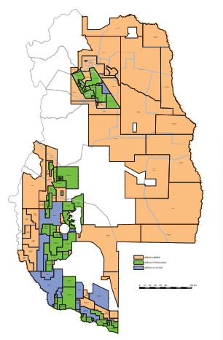

Dirección de Hidrocarburos
Ministerio de Economía y Energía

Slide 18
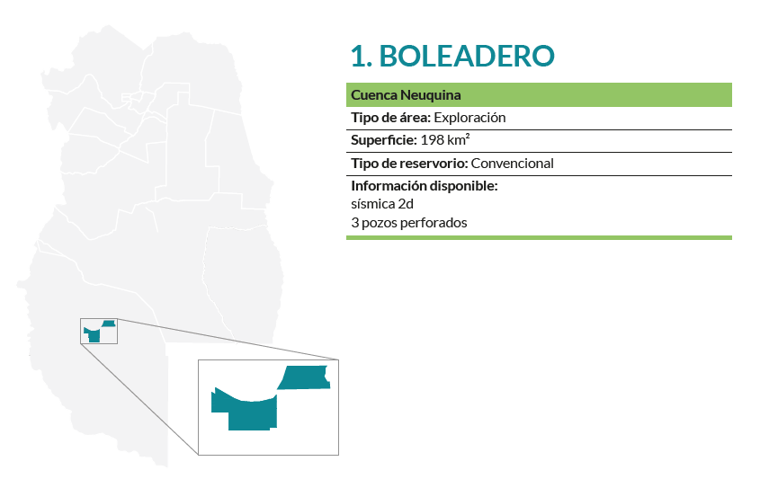
Dirección de Hidrocarburos
Ministerio de Economía y Energía

Slide 19
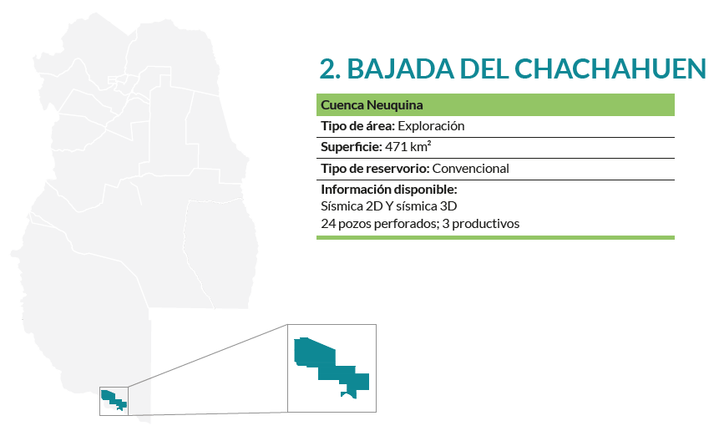
Dirección de Hidrocarburos
Ministerio de Economía y Energía

Slide 20
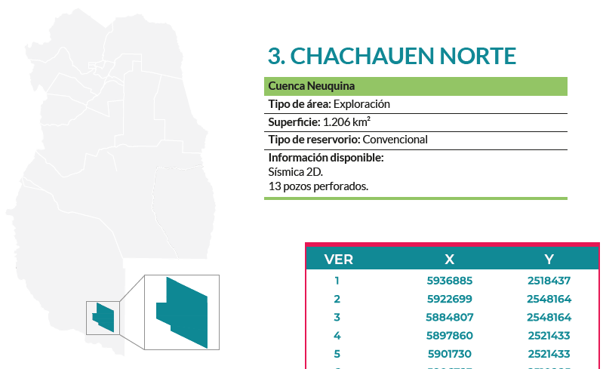
Dirección de Hidrocarburos
Ministerio de Economía y Energía

Slide 21
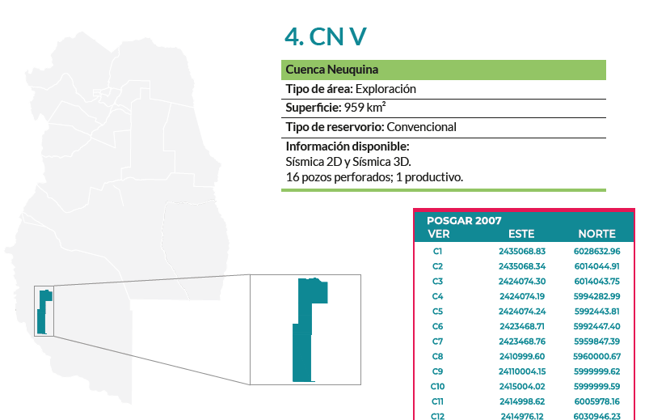
Dirección de Hidrocarburos
Ministerio de Economía y Energía

Slide 22
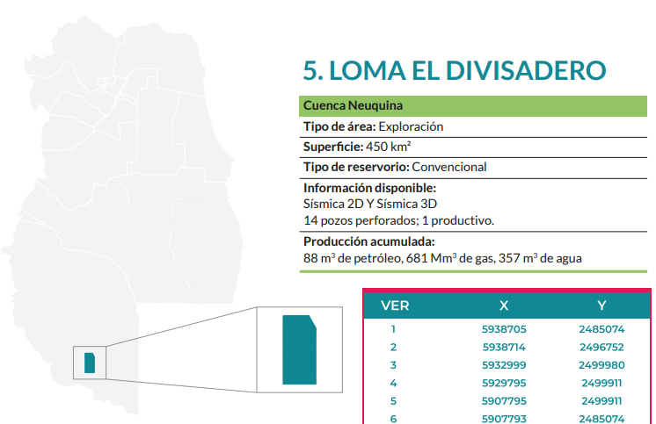
Dirección de Hidrocarburos
Ministerio de Economía y Energía

Slide 23
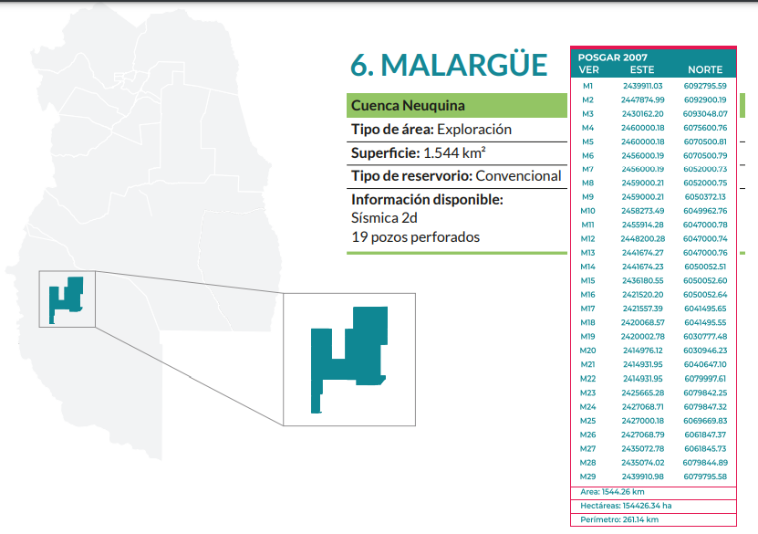
Dirección de Hidrocarburos
Ministerio de Economía y Energía

Slide 24
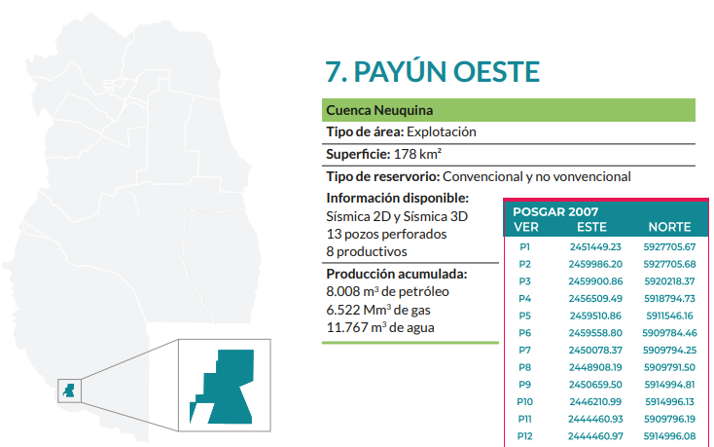
Dirección de Hidrocarburos
Ministerio de Economía y Energía

Slide 25
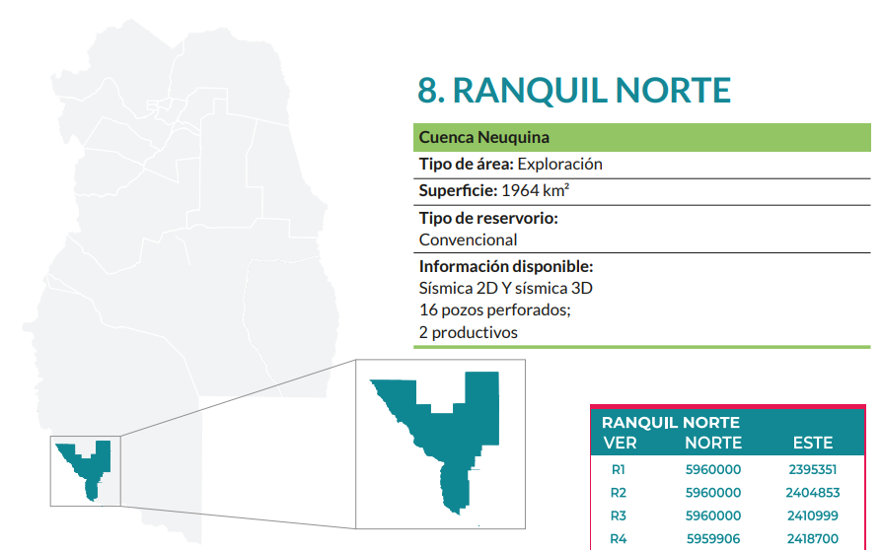
Dirección de Hidrocarburos
Ministerio de Economía y Energía

Slide 26
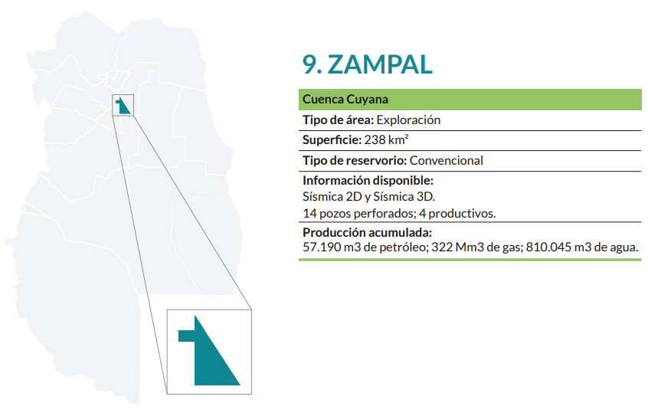
Dirección de Hidrocarburos
Ministerio de Economía y Energía

Slide 27
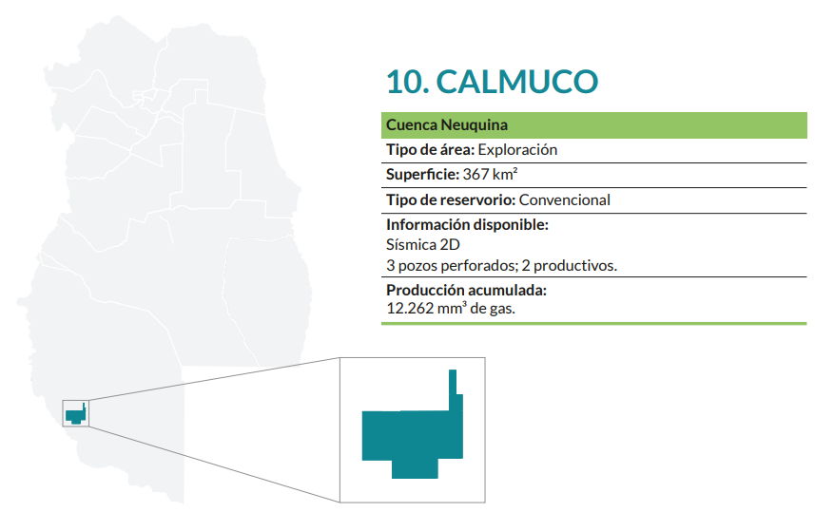
Dirección de Hidrocarburos
Ministerio de Economía y Energía

Slide 28
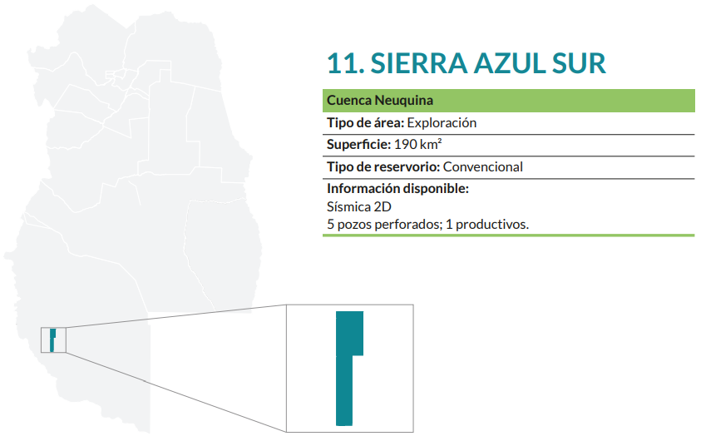
Dirección de Hidrocarburos
Ministerio de Economía y Energía

Slide 29
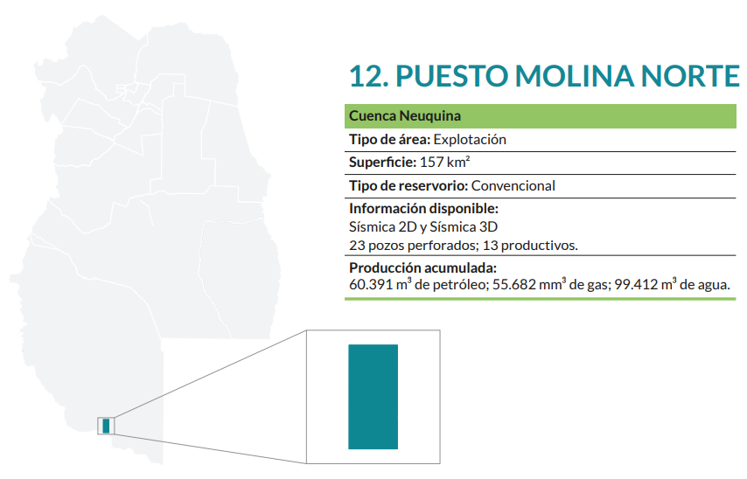
Dirección de Hidrocarburos
Ministerio de Economía y Energía

Slide 30


